Slide 1
挖掘频繁模式
网络空间安全系
任课老师：章乐

Slide 2
引言
频繁模式（Frequent patterns）是在数据集中频繁出现的模式（例如，项集、子序列或子结构（itemsets, subsequences, or substructures））
一个子序列，例如先购买 PC，然后购买数码相机，然后购买存储卡，如果它在购物历史数据库中频繁出现，则为（频繁）序列模式（ (frequent) sequential pattern）

Slide 3
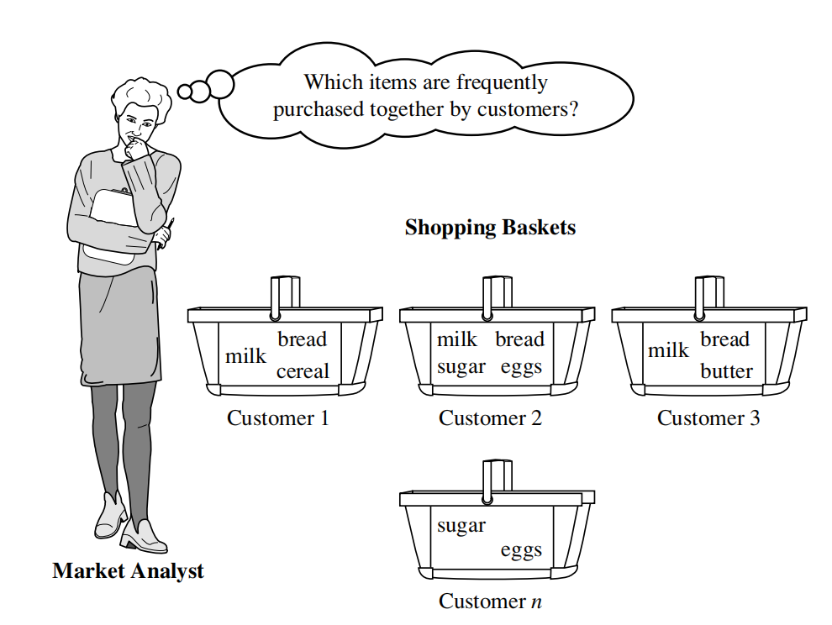
购物篮分析：A Motivating Example
可以将经常一起购买的物品放在附近，以进一步鼓励这些物品的联合销售
如果客户倾向于同时购买计算机和打印机，那么打印机促销可能会促进打印机和计算机的销售

Slide 4


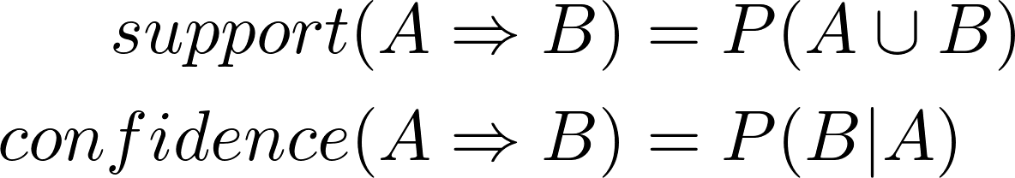
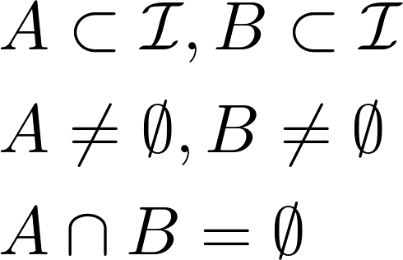
Frequent Itemsets, Closed Itemsets, and Association Rules
itemset
association rule

Slide 5
Frequent Itemsets, Closed Itemsets, and Association Rules
一般来说，关联规则（association rule）挖掘可以看作是一个两步过程：
找到所有频繁项集：根据定义，这些项集中的每一个都将至少与预定的最小支持度 min_sup 一样频繁地出现
从频繁项集生成强关联规则：根据定义，这些规则必须满足最小支持度和最小置信度
从大型数据集中挖掘频繁项集的一个主要挑战是这样的挖掘通常会生成大量满足最小支持度（min_sup）阈值的项集，尤其是当 min_sup 设置较低时

Slide 6
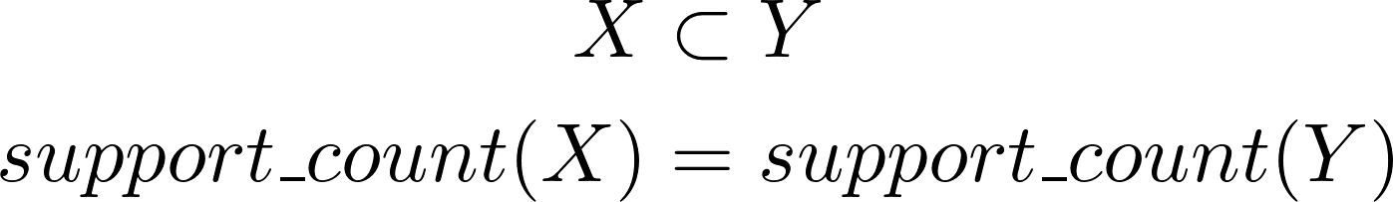




closed frequent itemset & maximal frequent itemset
$X$ - closed
$X$ - maximal frequent itemset
$X$ - frequent
$Y$ - frequent

Slide 7
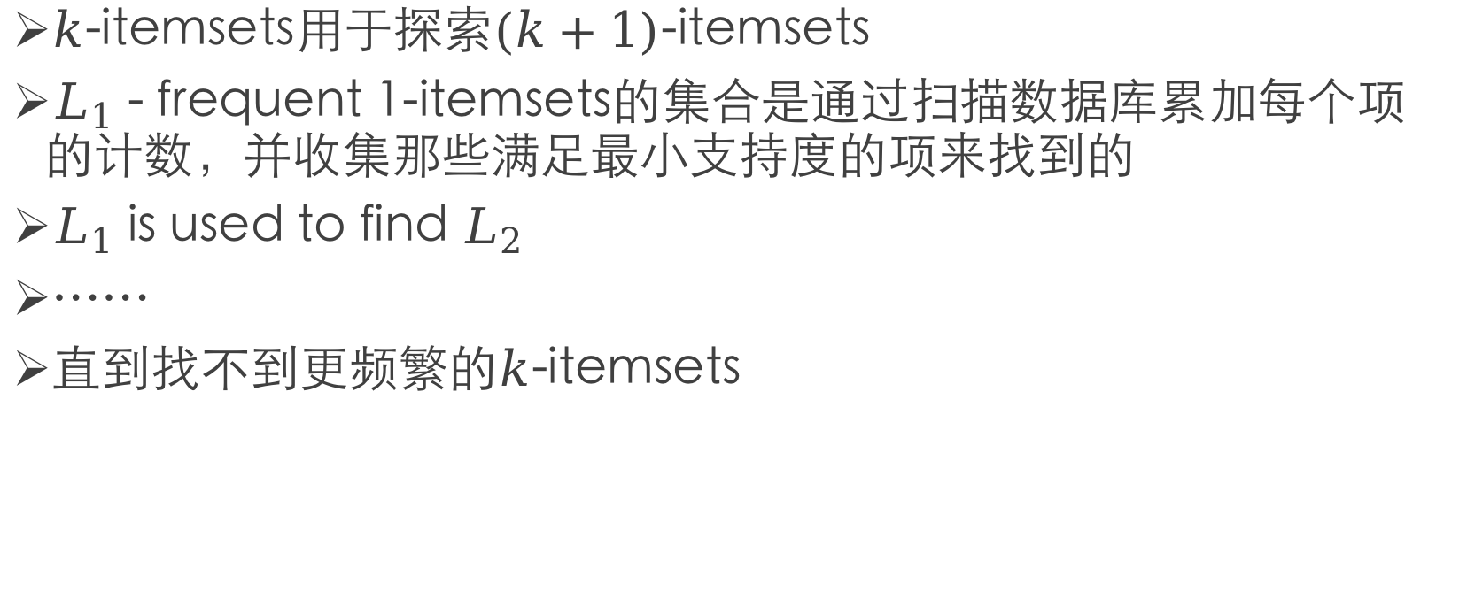
Apriori Algorithm: Finding Frequent Itemsets by Confined Candidate Generation
$k$-itemsets用于探索$(k+1)$-itemsets
$L_{1}$ - frequent 1-itemsets的集合是通过扫描数据库累加每个项的计数，并收集那些满足最小支持度的项来找到的
$L_{1}$ is used to find $L_{2}$
……
直到找不到更频繁的$k$-itemsets
Apriori property: All nonempty subsets of a frequent itemset must also be frequent

Slide 8
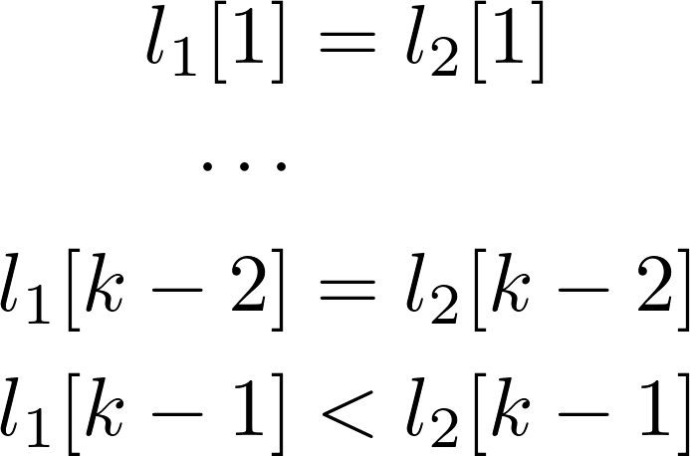
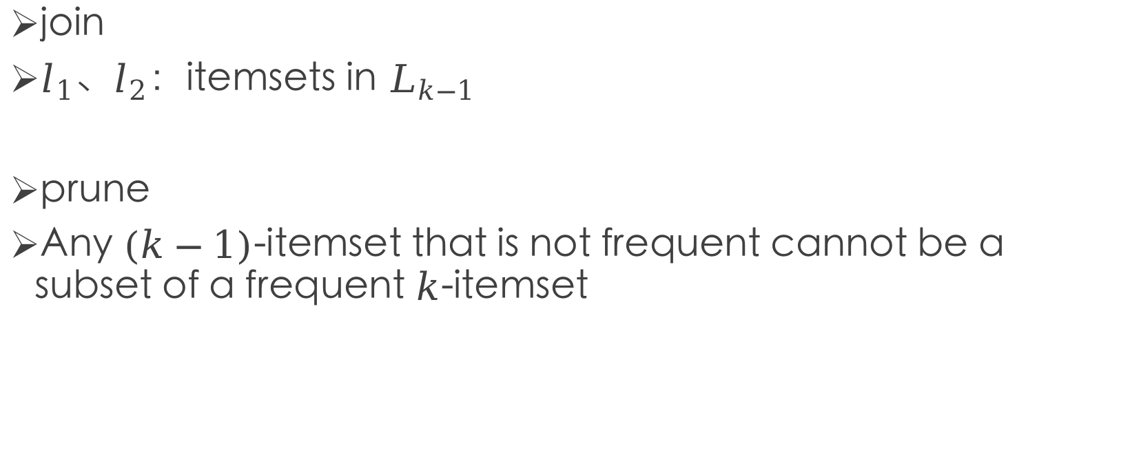
join & prune
join
$l_{1}$、$l_{2}$：itemsets in $L_{k−1}$
prune
Any $(k−1)$-itemset that is not frequent cannot be a subset of a frequent $k$-itemset

Slide 9
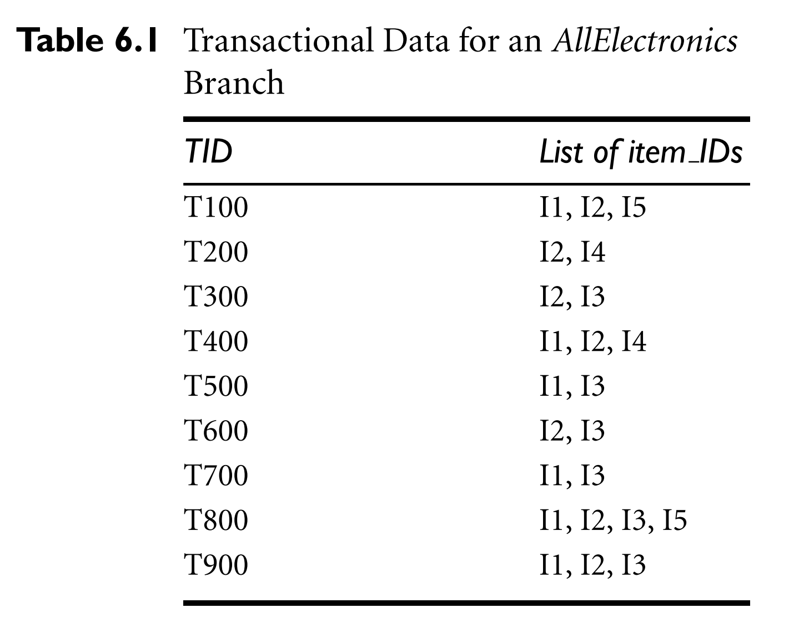
例题
数据挖掘 - Example 6.3
数据挖掘 - Figure 6.4 / Apriori算法

Slide 10
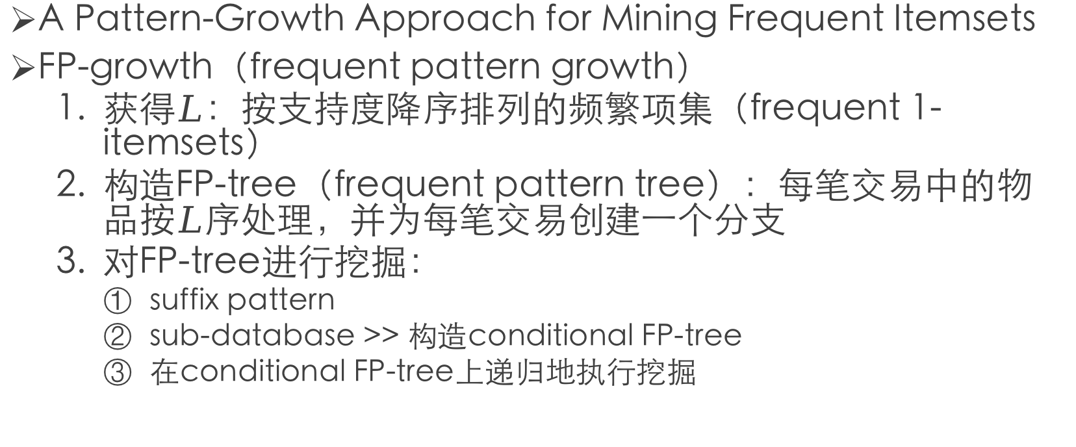
一种挖掘频繁项集的模式增长方法
A Pattern-Growth Approach for Mining Frequent Itemsets
FP-growth（frequent pattern growth）
获得$L$：按支持度降序排列的频繁项集（frequent 1-itemsets）
构造FP-tree（frequent pattern tree）：每笔交易中的物品按$L$序处理，并为每笔交易创建一个分支
对FP-tree进行挖掘：
suffix pattern
sub-database >> 构造conditional FP-tree
在conditional FP-tree上递归地执行挖掘

Slide 11
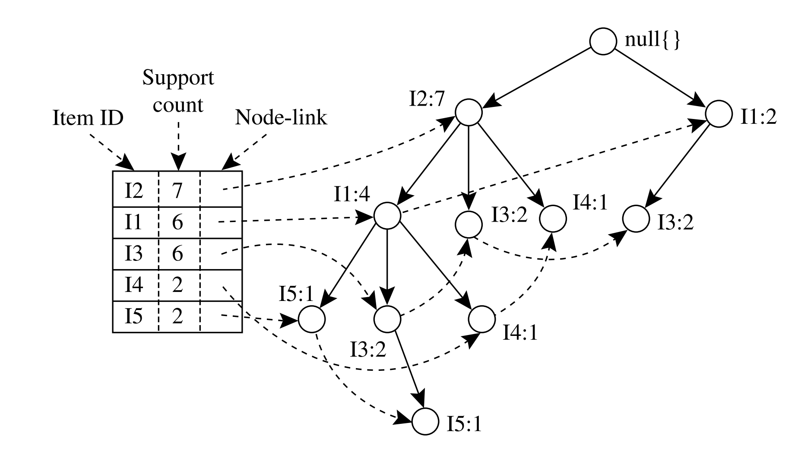
示例
数据挖掘 - Example 6.5

Slide 12
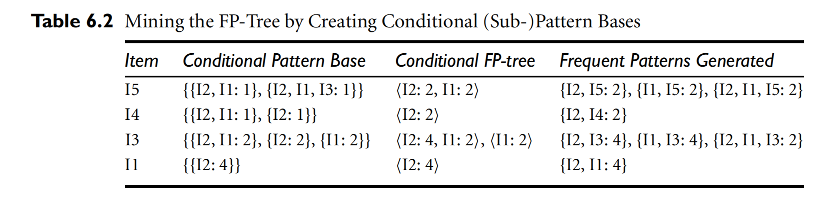
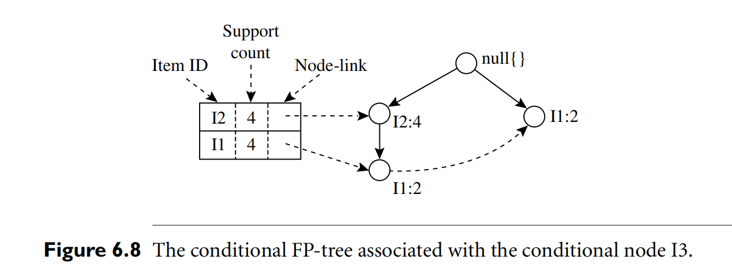
示例

